Slide 1
Výukový materiál zpracován v rámci projektu EU peníze školám
Registrační číslo projektu: CZ.1.07/1.4.00/21.2852
Šablona: | III/2 | č. materiálu: VY_32_INOVACE_20
Jméno autora: | Mgr. Věra Floriánová
Třída/ročník: | IV., V./4., 5.
Datum vytvoření: | 2013

Slide 2
Vzdělávací oblast: | Svět kolem nás
Tematická oblast: | Místo kde žijeme Evropa – FAUNA+FLÓRA
Předmět: | Vlastivěda
Výstižný popis způsobu použití, případně metodické pokyny: | materiál vhodný pro výkladovou hodinu, současně práce s mapou, zápis do sešitu
Klíčová slova: | Evropa, podnebné pásy,
Druh učebního materiálu: | Powerpointová prezentace

Slide 3
V EVROPĚ TO NENÍ JEDNODUCHÉ
Na tomto přeplněném kontinentu musí divoce rostoucí rostliny
a
divoce žijící živočichové
bojovat o prostor se zemědělstvím, sídly lidí a průmyslem.
Přesto Evropa se svými mnoha klimaty a místy poskytuje obživu mnoha rozmanitým formám života v přírodě.

Slide 4
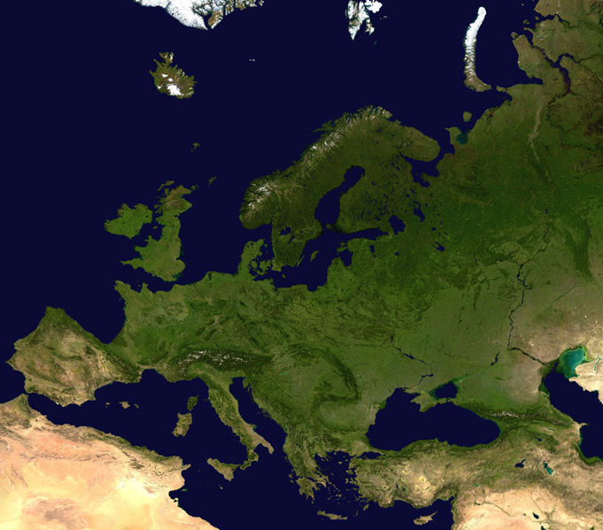

Slide 5
SEVERNÍ POLÁRNÍ PÁS/SPP/
Chladné oblasti kolem severního polárního kruhu jsou domovem sobů, hus a sovic sněžných.
Trochu více na jih nalezneme mechy a lišejníky.
Tundra, jež je po většinu roku zmrzlá, ustupuje lesům tvořeným smrkem a břízou.
Tyto lesy se rozprostírají po celé severní Evropě a potulují se v nich medvědi a vlci.

Slide 6
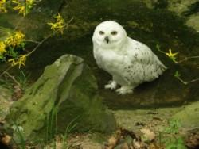
SOVICE SNĚŽNÁ

Slide 7
MÍRNÝ PÁS/MP/
V mírnějších klimatech severozápadní Evropy
jsou smíšené lesy tvořené dubem, jasanem a bukem
a jsou domovem veverek, vysoké zvěře, divokých kanců a mnoha druhů ptáků.

Slide 8
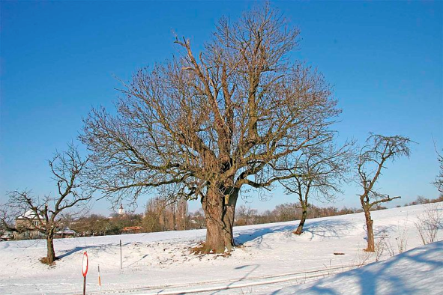
JASAN

Slide 9
MP – OD SEVERU
Mořští ptáci, jako například racci, alky a terejové, hnízdí na skalnatém pobřeží Atlantského oceánu.
V Atlantském oceánu žije celá řada různých druhů ryb včetně tresky, sledě, lososa, sardinek a jesetera.
Travnaté oblasti střední Evropy jsou z velké části využívány pro zemědělství, ale poskytují také obživu mnoha savcům a ptákům. Velcí sokoli a orli loví koroptve, křepelky, myši, krtky, krysy a další malé živočichy tohoto pásma.

Slide 10
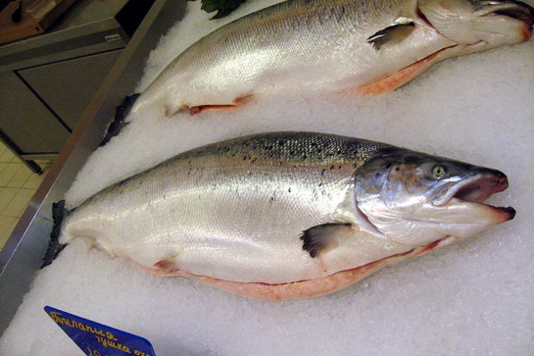
LOSOS

Slide 11
K JIHU
Dále na jih v horském pásmu Alp nalezneme formy života v přírodě typické pro tuto oblast, např.:
savce, kteří si vyhrabávají nory a říká se jim svišti, a kamzíky podobné koze.
Mezi alpské květiny patří tmavomodrý hořec a trsovitý plesnivec alpský.

Slide 12
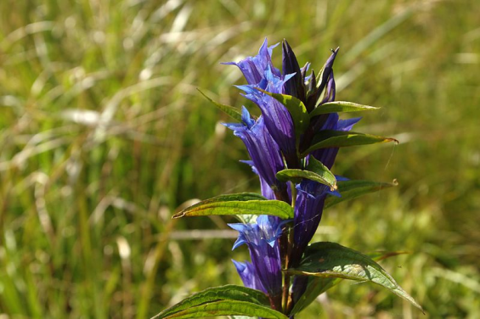
HOŘEC

Slide 13
SUBTROPICKÝ PÁS/STP/
Na nejjižnějších cípech Evropy, kolem Středozemního moře a Jaderského moře, se daří
olivovníkům, cypřišům a borovicím piniím.
Na teplém slunci tohoto pásma se vyhřívají hadi, ještěrky a želvy.
V jižních mořích žije přes 400 druhů ryb a mnoho druhů hlavonožců a dalších vodních živočichů.
Vzácným druhem je rak mořský.
Velká hejna delfínů skákavých se vyskytují mezi ostrovy. Dalším druhem zde žijícím, a nyní již ohroženým, jsou delfíni malí.

Slide 14
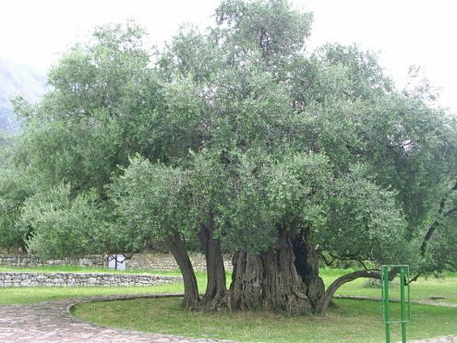
OLIVOVNÍK 2000 let starý

Slide 15
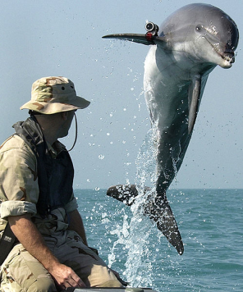
DELFÍN SKÁKAVÝ

Slide 16
ZDROJE:
http://evropa-gio.ic.cz/fauna%20a%20flora.htm
http://chorvatsko.adrialand.com/fauna-more-a-pobrezi.html
http://commons.wikimedia.org/wiki/File:Europe_satellite_globe.jpg
http://www.zoobrno.cz/cs/zvirata-v-zoo/chovana-zvirata/sovice-snezni.html
http://commons.wikimedia.org/wiki/File:Losos.jpg
http://commons.wikimedia.org/wiki/File:Starobyd%C5%BEovsk%C3%BD_jasan.JPG
http://commons.wikimedia.org/wiki/File:Kolo%C4%8Dava,_ho%C5%99ec.jpg
http://commons.wikimedia.org/wiki/File:Bar,_udajne_2000_let_stary_olivovnik.jpg
http://commons.wikimedia.org/wiki/File:NMMP_dolphin_with_locator.jpeg
[ONLINE] [CIT. 2013-02-01]
Autorem materiálu a všech jeho částí,
není-li uvedeno jinak, je Mgr. Věra Floriánová.

